Slide 1
Kommunstyrelsen har beslutat
”Bristande tillgänglighet för personer med funktionsnedsättning är en form av diskriminering som ska motverkas. För att stärka jämlikheten i Haninge skapas Tillgänglighetsmiljonen.
Kommunala verksamheter ska kunna söka pengar till projekt som underlättar för människor med funktionsnedsättningar.
Ska beredas av kommunala handikappsrådet till kommunstyrelsen.”
Källa: Mål och budget 2017-2018

Slide 2

Syfte
Stärka
Underlätta
Uppmuntra
Notes:
Syftet med Haninge kommuns tillgänglighetsmiljon är att stärka jämlikheten och underlätta för människor med funktionsnedsättning.
Samt att uppmuntra projekt inom till exempel fysisk tillgänglighet, tillgänglig fritid, utbildningsinsatser, tillgänglig information och delaktighet.

Slide 3
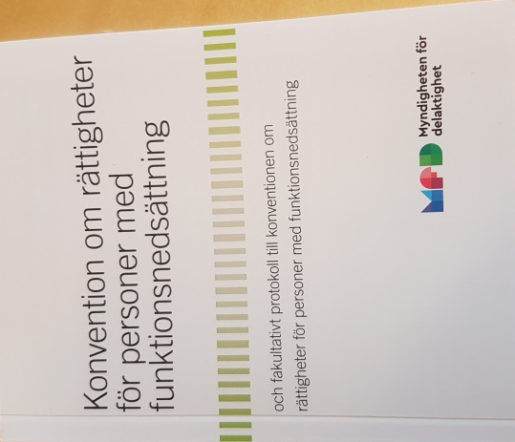
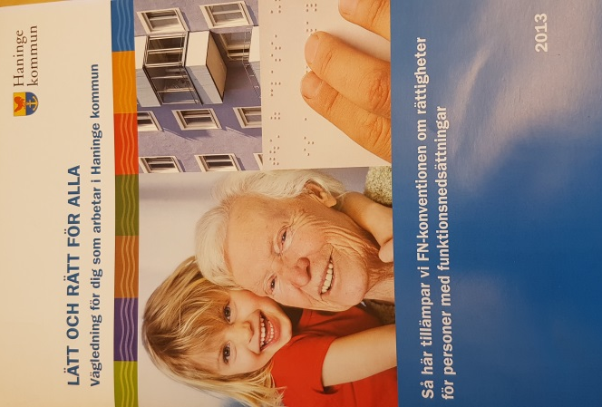
Mål
Samhälle
Livsstil
FN:s konvention
Lätt och Rätt för Alla
Notes:
Ska främja ett tillgängligt samhälle och en tillgänglig livsstil. Genomförande av projekten ska bidra till att FN:s konvention om rättigheter för personer med funktionsnedsättning och kommunens tillgänglighetsvägledning Lätt och Rätt för Alla följs.

Slide 4
Vilka kan ansöka?
Haninge kommuns samtliga förvaltningar och bolag
Notes:
Haninge kommuns samtliga förvaltningar och bolag som planerar att utföra insatser för att öka tillgängligheten kan ansöka om medel.

Slide 5
Krav att uppfylla
Förbättrad tillgänglighet och delaktighet
Beröra många personer
Stor effekt för varje enskild person
Punktinsats och/eller långsiktig insats
Ökad kunskap
Nyskapande och kreativt
Notes:
Projektet ska leda till en förbättrad tillgänglighet och delaktighet för invånare i Haninge kommun.
Projektet ska beröra många personer.
Projektet ska ha stor effekt för varje enskild person.
Projektet kan vara både en punktinsats och/eller en långsiktig insats.
Projektet kan också:
Leda till ökad kunskap om tillgänglighet för anställda i kommunens verksamheter och/eller invånare i kommunen.
Vara nyskapande och kreativt.

Slide 6
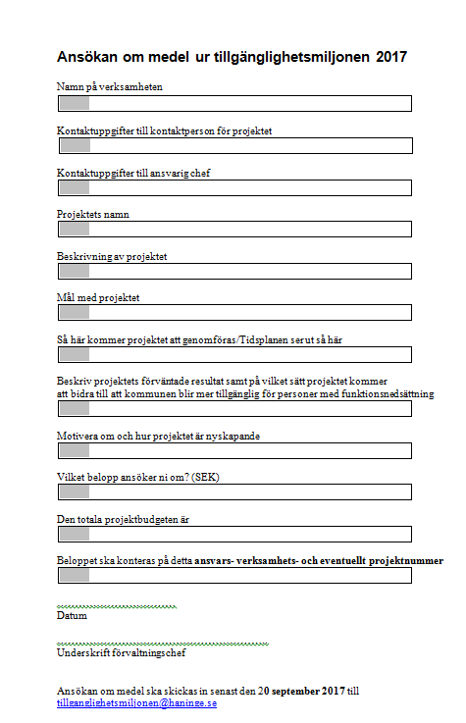
Så här ansöker du
Ansökansformulär
Förankrad hos förvaltningschef
tillganglighetsmiljonen@haninge.se
20 september
Notes:
Inbjudan med bifogat ansökanformulär skickas till samtliga förvaltningschefer i Haninge kommun och VD för Tornberget och Haninge Bostäder. Inbjudan publiceras på intranätet och sprids i passande kanaler som exempelvis personaltidningar/nyhetsbrev för att nå ut till kommunens verksamheter.
Verksamheten fyller i ansökansformuläret. Alla fält behöver vara ifyllda. Ansökan ska vara förankrad hos och undertecknad av ansvarig förvaltningschef.
Ansökan skickas till tillganglighetsmiljonen@haninge.se senast den 20 september varje år.

Slide 7
Redovisning
31 december
Notes:
Efter genomfört projekt ska verksamheten lämna in en skriftlig redovisning till tillganglighetsmiljonen@haninge.se senast den 31 december samma år som åtgärden utförts.

Slide 8
Tidplan 2017
Mars/april 2017 | Utskick inbjudan
20 september 2017 | Sista dag för inlämning av ansökan
Oktober 2017 | Handikapprådet bereder
November 2017 | Beslut av KS
Januari 2018 | Utbetalning av medel
31 december 2018 | Redovisning av genomfört projekt
Notes:
Exempel på hur tidplanen ser ut för 2017. Datumen styrs av när kommunstyrelsen sammanträder.

